Slide 1
Информационная безопасность информационных систем

Slide 2
Информационная безопасность (ИБ) – это состояние информационной системы, при котором она наименее восприимчива к вмешательству и нанесению ущерба со стороны третьих лиц. Безопасность данных также подразумевает управление рисками, которые связаны с разглашением информации или влиянием на аппаратные и программные модули защиты.

Slide 3
Требования к системе защиты ИБ
Постоянной. Злоумышленник в любой момент может попытаться обойти модули защиты данных, которые его интересуют.
Целевой. Информация должна защищаться в рамках определенной цели, которую ставит организация или собственник данных.
Плановой. Все методы защиты должны соответствовать государственным стандартам, законам и подзаконным актам, которые регулируют вопросы защиты конфиденциальных данных.
Активной. Мероприятия для поддержки работы и совершенствования системы защиты должны проводиться регулярно.
Комплексной. Использование только отдельных модулей защиты или технических средств недопустимо. Необходимо применять все виды защиты в полной мере, иначе разработанная система будет лишена смысла и экономического основания.
Универсальной. Средства защиты должны быть выбраны в соответствии с существующими в компании каналами утечки.
Надежной. Все приемы защиты должны надежно перекрывать возможные пути к охраняемой информации со стороны злоумышленника, независимо от формы представления данных.

Slide 4
Модель системы безопасности
Первое – целостность – предполагает обеспечение достоверности и корректного отображения охраняемых данных, независимо от того, какие системы безопасности и приемы защиты используются в компании. Обработка данных не должна нарушаться, а пользователи системы, которые работают с защищаемыми файлами, не должны сталкиваться с несанкционированной модификацией или уничтожением ресурсов, сбоями в работе ПО.
Понятие целостности может рассматриваться как:
статическое, выражающееся в неизменности, аутентичности информационных объектов тем объектам, которые создавались по конкретному техническому заданию и содержат объемы информации, необходимые пользователям для основной деятельности, в нужной комплектации и последовательности;
динамическое, подразумевающее корректное выполнение сложных действий или транзакций, не причиняющее вреда сохранности информации.
Для контроля динамической целостности используют специальные технические средства, которые анализируют поток информации, например, финансовые, и выявляют случаи кражи, дублирования, перенаправления, изменения порядка сообщений. Целостность в качестве основной характеристики требуется тогда, когда на основе поступающей или имеющейся информации принимаются решения о совершении действий. Нарушение порядка расположения команд или последовательности действий может нанести большой ущерб в случае описания технологических процессов, программных кодов и в других аналогичных ситуациях.

Slide 5
Модель системы безопасности
Второе – конфиденциальность – означает, что доступ к просмотру и редактированию данных предоставляется исключительно авторизованным пользователям системы защиты.
Большинство компаний и организаций воспринимают конфиденциальность как ключевой элемент ИБ, однако на практике реализовать ее в полной мере трудно. Не все данные о существующих каналах утечки сведений доступны авторам концепций ИБ, и многие технические средства защиты, в том числе криптографические, нельзя приобрести свободно, в ряде случаев оборот ограничен.
Третье – доступность – подразумевает, что все авторизованные пользователи должны иметь доступ к конфиденциальной информации.
Ключевое требование легитимации или авторизации субъектов дает возможность создавать разные уровни доступа. Отказ системы предоставлять информацию становится проблемой для любой организации или групп пользователей. В качестве примера можно привести недоступность сайтов госуслуг в случае системного сбоя, что лишает множество пользователей возможности получить необходимые услуги или сведения.

Slide 6
Создание системы защиты информации
На первом этапе разрабатывается базовая модель системы, которая будет функционировать в компании. Для этого необходимо проанализировать все виды данных, которые циркулируют в фирме и которые нужно защитить от посягательств со стороны третьих лиц. Планом работа на начальном этапе служат 4 вопроса:
Какие источники информации следует защитить?
Какова цель получения доступа к защищаемой информации?
Целью может быть ознакомление, изменение, модификация или уничтожение данных. Каждое действие является противоправным, если его выполняет злоумышленник. Ознакомление не приводит к разрушению структуры данных, а модификация и уничтожение приводят к частичной или полной потере информации.
Что является источником конфиденциальной информации?
Источники в данном случае это люди и информационные ресурсы: документы, флеш-носители, публикации, продукция, компьютерные системы, средства обеспечения трудовой деятельности.
Способы получения доступа, и как защититься от несанкционированных попыток воздействия на систему?
Различают следующие способы получения доступа:
Несанкционированный доступ – незаконное использование данных.
Утечка – неконтролируемое распространение информации за пределы корпоративной сети. Утечка возникает из-за недочетов, слабых сторон технического канала системы безопасности.
Разглашение – следствие воздействия человеческого фактора. Санкционированные пользователи могут разглашать информацию, чтобы передать конкурентам, или по неосторожности.

Slide 7
Создание системы защиты информации
Второй этап включает разработку системы защиты. Это означает реализовать все выбранные способы, средства и направления защиты данных.
Система строится сразу по нескольким направлениям защиты, на нескольких уровнях, которые взаимодействуют друг с другом для обеспечения надежного контроля информации.
Правовой уровень обеспечивает соответствие государственным стандартам в сфере защиты информации и включает авторское право, указы, патенты и должностные инструкции. Грамотно выстроенная система защиты не нарушает права пользователей и нормы обработки данных.
Организационный уровень позволяет создать регламент работы пользователей с конфиденциальной информацией, подобрать кадры, организовать работу с документацией и физическими носителями данных.
Регламент работы пользователей с конфиденциальной информацией называют правилами разграничения доступа. Правила устанавливаются руководством компании совместно со службой безопасности и поставщиком, который внедряет систему безопасности. Цель – создать условия доступа к информационным ресурсам для каждого пользователя, к примеру, право на чтение, редактирование, передачу конфиденциального документа. Правила разграничения доступа разрабатываются на организационном уровне и внедряются на этапе работ с технической составляющей системы.
Технический уровень условно разделяют на физический, аппаратный, программный и математический подуровни.
физический – создание преград вокруг защищаемого объекта: охранные системы, зашумление, укрепление архитектурных конструкций;
аппаратный – установка технических средств: специальные компьютеры, системы контроля сотрудников, защиты серверов и корпоративных сетей;
программный – установка программной оболочки системы защиты, внедрение правила разграничения доступа и тестирование работы;
математический – внедрение криптографических и стенографических методов защиты данных для безопасной передачи по корпоративной или глобальной сети.

Slide 8
Создание системы защиты информации
Третий, завершающий этап – это поддержка работоспособности системы, регулярный контроль и управление рисками. Важно, чтобы модуль защиты отличался гибкостью и позволял администратору безопасности быстро совершенствовать систему при обнаружении новых потенциальных угроз.
Виды конфиденциальных данных
Конфиденциальные данные – это информация, доступ к которой ограничен в соответствии с законами государства и нормами, которые компании устанавливаются самостоятельно.
Личные конфиденциальные данные: персональные данные граждан, право на личную жизнь, переписку, сокрытие личности. Исключением является только информация, которая распространяется в СМИ.
Служебные конфиденциальные данные: информация, доступ к которой может ограничить только государство (органы государственной власти).
Судебные конфиденциальные данные: тайна следствия и судопроизводства.
Коммерческие конфиденциальные данные: все виды информации, которая связана с коммерцией (прибылью) и доступ к которой ограничивается законом или предприятием (секретные разработки, технологии производства и т.д.).
Профессиональные конфиденциальные данные: данные, связанные с деятельностью граждан, например, врачебная, нотариальная или адвокатская тайна, разглашение которой преследуется по закону.
Перечень сведений, которые могут составлять конфиденциальную информацию, содержится в указе президента №188 «Об утверждении перечня сведений конфиденциального характера».
Персональные данные существует в открытом и в конфиденциальном режиме.

Slide 9
Открытая и доступная всем пользователям часть персональных данных включает имя, фамилию, отчество. ФЗ-152 «О персональных данных».
Права на обработку персональных данных закреплено в положениях о государственных органах, федеральными законами, лицензиями на работу с персональными данными, которые выдает Роскомнадзор или ФСТЭК. Компании, которые профессионально работают с персональными данными широкого круга лиц, например, операторы связи, должны войти в реестр, его ведет Роскомнадзор.
Отдельным объектом в теории и практике ИБ выступают носители информации, доступ к которым бывает открытым и закрытым. При разработке концепции ИБ способы защиты выбираются в зависимости от типа носителя. Основные носители информации:
печатные и электронные средства массовой информации, социальные сети, другие ресурсы в интернете;
сотрудники организации, у которых есть доступ к информации на основании своих дружеских, семейных, профессиональных связей;
средства связи, которые передают или сохраняют информацию: телефоны, АТС, другое телекоммуникационное оборудование;
документы всех типов: личные, служебные, государственные;
программное обеспечение как самостоятельный информационный объект, особенно если его версия дорабатывалась специально для конкретной компании;
электронные носители информации, которые обрабатывают данные в автоматическом порядке.

Slide 10
Угрозы конфиденциальности информационных ресурсов
Угроза – это возможные или действительные попытки завладеть защищаемыми информационными ресурсами. Источниками угрозы сохранности конфиденциальных данных являются компании-конкуренты, злоумышленники, органы управления. Цель любой угрозы заключается в том, чтобы повлиять на целостность, полноту и доступность данных.
Угрозы бывают внутренними или внешними.
Внешние угрозы представляют собой попытки получить доступ к данным извне и сопровождаются взломом серверов, сетей, аккаунтов работников и считыванием информации из технических каналов утечки (акустическое считывание с помощью жучков, камер, наводки на аппаратные средства, получение виброакустической информации из окон и архитектурных конструкций).
Внутренние угрозы подразумевают неправомерные действия персонала, рабочего отдела или управления фирмы. В результате пользователь системы, который работает с конфиденциальной информацией, может выдать информацию посторонним. На практике такая угроза встречается чаще остальных. Работник может годами «сливать» конкурентам секретные данные. Это легко реализуется, ведь действия авторизованного пользователя администратор безопасности не квалифицирует как угрозу.
Попытка несанкционированного доступа может происходить несколькими путями:
через сотрудников, которые могут передавать конфиденциальные данные посторонним, забирать физические носители или получать доступ к охраняемой информации через печатные документы;
с помощью программного обеспечения злоумышленники осуществляют атаки, которые направлены на кражу пар «логин-пароль», перехват криптографических ключей для расшифровки данных, несанкционированного копирования информации.
с помощью аппаратных компонентов автоматизированной системы, например, внедрение прослушивающих устройств или применение аппаратных технологий считывания информации на расстоянии (вне контролируемой зоны).

Slide 11
Аппаратная и программная ИБ
Все современные операционные системы оснащены встроенными модулями защиты данных на программном уровне. MAC OS, Windows, Linux, iOS отлично справляются с задачей шифрования данных на диске и в процессе передачи на другие устройства. Однако для создания эффективной работы с конфиденциальной информацией важно использовать дополнительные модули защиты.
Пользовательские ОС не защищают данные в момент передачи по сети, а системы защиты позволяют контролировать информационные потоки, которые циркулируют по корпоративной сети, и хранение данных на северах.
Аппаратно-программный модуль защиты принято разделять на группы, каждая из которых выполняет функцию защиты чувствительной информации:
Уровень идентификации – это комплексная система распознавания пользователей, которая может использовать стандартную или многоуровневую аутентификацию, биометрию (распознавание лица, сканирование отпечатка пальца, запись голоса и прочие приемы).
Уровень шифрования обеспечивает обмен ключами между отправителем и получателем и шифрует/дешифрует все данные системы.

Slide 12
Правовая защита информации
Правовую основу информационной безопасности обеспечивает государство. Защита информации регулируется международными конвенциями, Конституцией, федеральными законами и подзаконными актами.
Государство также определят меру ответственности за нарушение положений законодательства в сфере ИБ. Например, глава 28 «Преступления в сфере компьютерной информации» в Уголовном кодексе Российской Федерации, включает три статьи:
Статья 272 «Неправомерный доступ к компьютерной информации»;
Статья 273 «Создание, использование и распространение вредоносных компьютерных программ»;
Статья 274 «Нарушение правил эксплуатации средств хранения, обработки или передачи компьютерной информации и информационно-телекоммуникационных сетей».
В декабре 2017 года в России принята новая редакция Доктрины информационной безопасности. В документ ИБ определена как состояние защищенности национальных интересов в информационной сфере. Под национальными интересами в данном случае понимается совокупность интересов общества, личности и государства, каждая группа интересов необходима для стабильного функционирования социума.
Доктрина – концептуальный документ. Правоотношения, связанные с обеспечением информационной безопасности, регулируются федеральными законами «О государственной тайне», «Об информации», «О защите персональных данных» и другими. На базе основополагающих нормативных актов разрабатываются постановления правительства и ведомственные нормативные акты, посвященные частным вопросам защиты информации.

Slide 13
Объекты защиты в концепциях ИБ
Различие в субъектах порождает различия в объектах защиты. Основные группы объектов защиты:
информационные ресурсы всех видов (под ресурсом понимается материальный объект: жесткий диск, иной носитель, документ с данными и реквизитами, которые помогают его идентифицировать и отнести к определенной группе субъектов);
права граждан, организаций и государства на доступ к информации, возможность получить ее в рамках закона; доступ может быть ограничен только нормативно-правовыми актами, недопустима организация любых барьеров, нарушающих права человека;
система создания, использования и распространения данных (системы и технологии, архивы, библиотеки, нормативные документы);
система формирования общественного сознания (СМИ, Интернет-ресурсы, социальные институты, образовательные учреждения).
Каждый объект предполагает особую систему мер защиты от угроз ИБ и общественному порядку. Обеспечение информационной безопасности в каждом случае должно базироваться на системном подходе, учитывающем специфику объекта.

Slide 14
Средства защиты информации
Для целей разработки концепций ИБ-защиты средства защиты информации принято делить на нормативные (неформальные) и технические (формальные).
Неформальные средства защиты – это документы, правила, мероприятия, формальные – это специальные технические средства и программное обеспечение. Разграничение помогает распределить зоны ответственности при создании ИБ-систем: при общем руководстве защитой административный персонал реализует нормативные способы, а IT-специалисты, соответственно, технические.
Основы информационной безопасности предполагают разграничение полномочий не только в части использования информации, но и в части работы с ее охраной. Подобное разграничение полномочий требует и нескольких уровней контроля.
Формальные средства защиты - широкий диапазон технических средств ИБ-защиты включает:
Физические средства защиты. Это механические, электрические, электронные механизмы, которые функционируют независимо от информационных систем и создают препятствия для доступа к ним. Замки, в том числе электронные, экраны, жалюзи призваны создавать препятствия для контакта дестабилизирующих факторов с системами. Группа дополняется средствами систем безопасности, например, видеокамерами, видеорегистраторами, датчиками, выявляющие движение или превышение степени электромагнитного излучения в зоне расположения технических средств снятия информации, закладных устройств.
Аппаратные средства защиты. Это электрические, электронные, оптические, лазерные и другие устройства, которые встраиваются в информационные и телекоммуникационные системы. Перед внедрением аппаратных средств в информационные системы необходимо удостовериться в совместимости.
Программные средства – это простые и системные, комплексные программы, предназначенные для решения частных и комплексных задач, связанных с обеспечением ИБ. Примером комплексных решений служат DLP-системы и SIEM-системы: первые служат для предотвращения утечки, переформатирования информации и перенаправления информационных потоков, вторые – обеспечивают защиту от инцидентов в сфере информационной безопасности. Программные средства требовательны к мощности аппаратных устройств, и при установке необходимо предусмотреть дополнительные резервы.
К специфическим средствам информационной безопасности относятся различные криптографические алгоритмы, позволяющие шифровать информацию на диске и перенаправляемую по внешним каналам связи. Преобразование информации может происходить при помощи программных и аппаратных методов, работающих в корпоративных информационных системах.

Slide 15
Средства защиты информации
Неформальные средства защиты
Неформальные средства защиты группируются на нормативные, административные и морально-этические. На первом уровне защиты находятся нормативные средства, регламентирующие информационную безопасность в качестве процесса в деятельности организации.
Нормативные средства Эта категория средств обеспечения информационной безопасности представлена законодательными актами и нормативно-распорядительными документами, которые действуют на уровне организации.
В мировой практике при разработке нормативных средств ориентируются на стандарты защиты ИБ, основный – ISO/IEC 27000. Стандарт создавали две организации:
ISO – Международная комиссия по стандартизации, которая разрабатывает и утверждает большинство признанных на международном уровне методик сертификации качества процессов производства и управления;
IEC – Международная энергетическая комиссия, которая внесла в стандарт свое понимание систем ИБ, средств и методов ее обеспечения
Актуальная версия ISO/IEC 27000-2016 предлагают готовые стандарты и опробованные методики, необходимые для внедрения ИБ. По мнению авторов методик, основа информационной безопасности заключается в системности и последовательной реализации всех этапов от разработки до пост-контроля.
Для получения сертификата, который подтверждает соответствие стандартам по обеспечению информационной безопасности, необходимо внедрить все рекомендуемые методики в полном объеме. Если нет необходимости получать сертификат, в качестве базы для разработки собственных ИБ-систем допускается принять любую из более ранних версий стандарта, начиная с ISO/IEC 27000-2002, или российских ГОСТов, имеющих рекомендательный характер.
По итогам изучения стандарта разрабатываются два документа, которые касаются безопасности информации. Основной, но менее формальный – концепция ИБ предприятия, которая определяет меры и способы внедрения ИБ-системы для информационных систем организации. Второй документ, которые обязаны исполнять все сотрудники компании, – положение об информационной безопасности, утверждаемое на уровне совета директоров или исполнительного органа.
Кроме положения на уровне компании должны быть разработаны перечни сведений, составляющих коммерческую тайну, приложения к трудовым договорам, закрепляющий ответственность за разглашение конфиденциальных данных, иные стандарты и методики. Внутренние нормы и правила должны содержать механизмы реализации и меры ответственности. Чаще всего меры носят дисциплинарный характер, и нарушитель должен быть готов к тому, что за нарушением режима коммерческой тайны последуют существенные санкции вплоть до увольнения.

Slide 16
Средства защиты информации
Организационные и административные меры В рамках административной деятельности по защите ИБ для сотрудников служб безопасности открывается простор для творчества. Это и архитектурно-планировочные решения, позволяющие защитить переговорные комнаты и кабинеты руководства от прослушивания, и установление различных уровней доступа к информации. Важными организационными мерами станут сертификация деятельности компании по стандартам ISO/IEC 27000, сертификация отдельных аппаратно-программных комплексов, аттестация субъектов и объектов на соответствие необходимым требованиям безопасности, получений лицензий, необходимых для работы с защищенными массивами информации.
С точки зрения регламентации деятельности персонала важным станет оформление системы запросов на допуск к интернету, внешней электронной почте, другим ресурсам. Отдельным элементом станет получение электронной цифровой подписи для усиления безопасности финансовой и другой информации, которую передают государственным органам по каналам электронной почты.
Морально-этические меры Морально-этические меры определяют личное отношение человека к конфиденциальной информации или информации, ограниченной в обороте. Повышение уровня знаний сотрудников касательно влияния угроз на деятельность компании влияет на степень сознательности и ответственности сотрудников. Чтобы бороться с нарушениями режима информации, включая, например, передачу паролей, неосторожное обращение с носителями, распространение конфиденциальных данных в частных разговорах, требуется делать упор на личную сознательность сотрудника. Полезным будет установить показатели эффективности персонала, которые будут зависеть от отношения к корпоративной системе ИБ.

Slide 17
Аналитический центр InfoWatch опубликовал данные по утечке данных в России за 2016 год. Согласно исследованию, СМИ обнародовали 213 случаев утечек информации из российских госорганов и компаний, что составляет 14% от общемирового количества утечек. Самые частые случаи — это утечка платежной информации и персональных данных — 80%. В 68% случаев виновными оказываются сотрудники организаций, и только в 8% — руководство. По сравнению с 2015 годом количество утечек выросло на 89%. На сегодня Россия занимает второе после США место в списке стран, наиболее сильно страдающих от утечек информации.
По данным исследования Microsoft, в 7% изученных нелицензионных программ было найдено специальное программное обеспечение для кражи паролей и персональных данных.
В 2016 году DDoS-атаки были зафиксированы в каждом четвертом банке (26%). Среди других финансовых структур вредному воздействию подверглось 22% компаний. Усредненный ущерб для кредитных организаций составил 1 172 000 долларов в расчете на банк.
В последнее время особенно активны стали так называемые вирусы-шифровальщики. Весной и летом этого года миллионы пользователей пострадали от атак вирусов WannaCry, Petya, Misha. Эпидемии показали, что жертвой вирусной атаки можно стать, даже если не открывать подозрительные письма. По информации Intel вирусом WannaCry заразились 530 тысяч компьютеров, а общий ущерб компаний составил более 1 млрд долларов.
В июле 2017 года произошла одна из крупнейших утечек персональных данных в бюро кредитной истории Equifax в США. В руки злоумышленников попали личные сведения более чем 143 млн потребителей, 209 000 номеров кредитных карт. В результате, по данным на 8 сентября 2017 года, акции бюро упали на 13%.

Slide 18
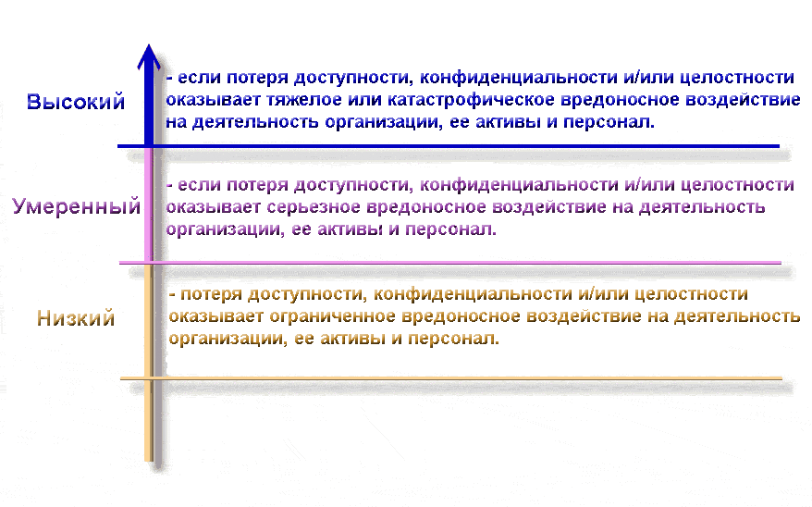
Размер ущерба удобно оценивать по трехуровневой шкале как низкий, умеренный или высокий.

Slide 19
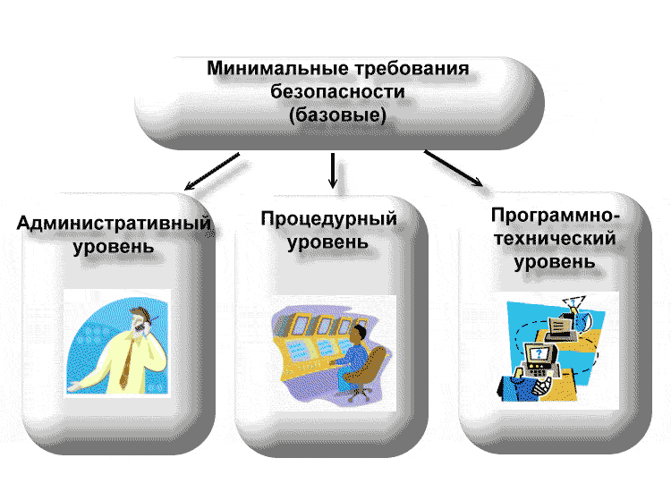
Минимальные (базовые) требования безопасности формулируются в общем виде, без учета категории, присвоенной ИС.

Slide 20
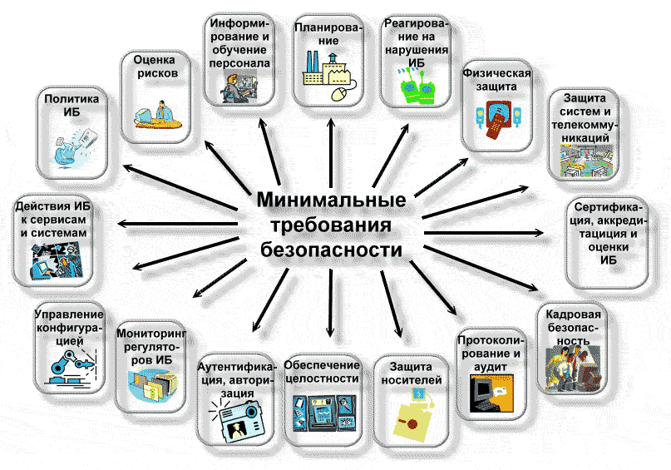
Минимальные требования безопасности охватывают административный, процедурный и программно-технический уровни ИБ и формулируются следующим образом.

Slide 21
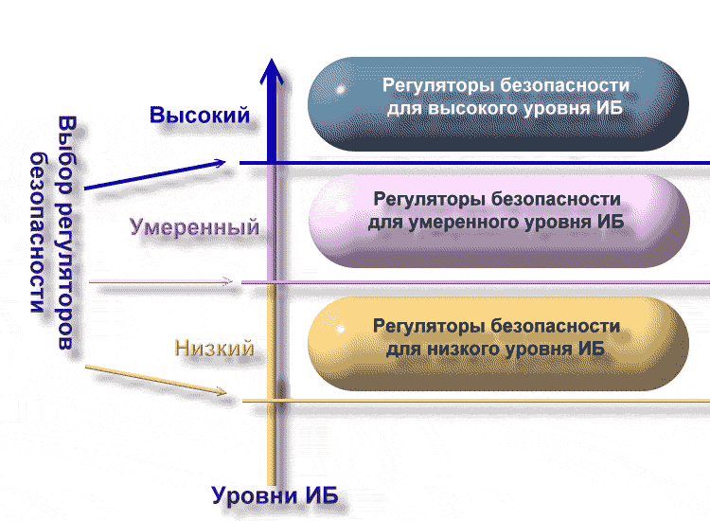
На минимальном уровне информационной безопасности целесообразно применять следующие административные регуляторы безопасности.

Slide 22
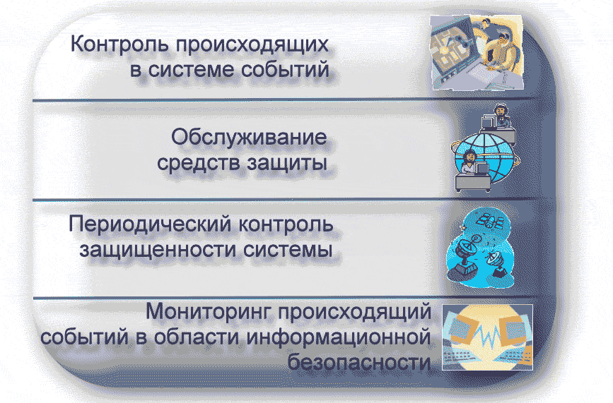
Поддержание необходимого уровня безопасности

Slide 23
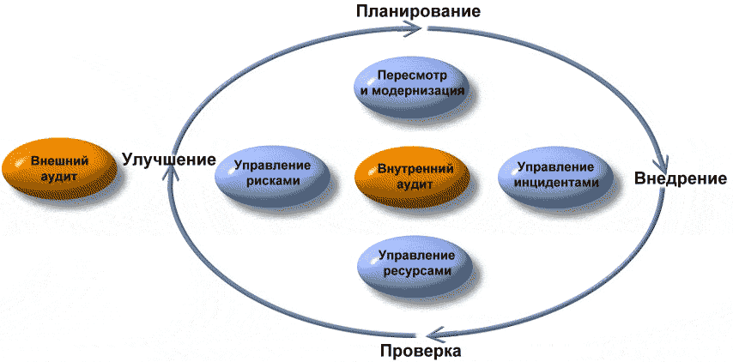
Обеспечение информационной безопасности. Процессный подход.

